Slide 1
2 化学反应与能量

Slide 2
第三节 化学平衡
（第2课时-化学平衡移动）

Slide 3
2．化学平衡的特征
(1)逆：研究对象必须是___可逆 反应。
(2)动：化学平衡是__动态__平衡，即当反应达到平衡时，正反应和逆反应都仍在进行。
(3)等：正反应速率和逆反应速率__相同__，即同一种物质的消耗速率和生成速率相等。这是化学平衡的本质特征。
(4)定：在平衡体系中，各组分的浓度保持__恒定__。这是化学平衡的外部特征。
(5)变：化学平衡状态是有条件的、暂时的、相对的，改变影响化学平衡的条件(浓度、温度、压强等)，平衡会__变化__ ，最后达到新平衡。

Slide 4
化学平衡移动
【思考】什么是化学平衡移动？
在可逆反应中，旧化学平衡破坏，在新的条件下建立新平衡的过程。
一定条件
可逆反应
改变条件
一段时间
V(正)= V(逆) ≠0
V(正) ≠V(逆)
V’ (正)= V’(逆) ≠0
旧化学平衡
新化学平衡
化学平衡移动

Slide 5
外界条件对化学平衡的影响:
(1)浓度对化学平衡的影响。实验Ⅰ
实验原理 | (橙色)+H₂O 2 (黄色)+2H⁺
实验步骤 | 取两支试管各加入5 mL 0.1 mol·L⁻¹K₂Cr₂O₇溶液
 | 向上述其中一支试管中滴加3～10滴浓硫酸 | 向另一支试管中滴加10～20滴6 mol·L⁻¹NaOH溶液
实验现象 | 溶液_________ | 溶液_________
橙色加深
黄色加深
实验结论 | 增大H⁺的浓度,橙色加深,平衡向______方向移动 | 增大OH⁻的浓度,黄色加深,即减小H⁺的浓度,平衡向_______方向移动
逆反应
正反应

Slide 6
实验Ⅱ
实验原理 | Fe³⁺+3SCN⁻ Fe(SCN)₃(红色)
步骤1 | 向盛有5 mL 0.005 mol·L⁻¹FeCl₃溶液的试管中加入5 mL 0.01 mol·L⁻¹KSCN溶液,将溶液分别置于两支试管中
现象 | 溶液显红色
步骤2 | 向其中一支试管中滴加饱和FeCl₃溶液4滴,振荡 | 向另一支试管中滴加 1 mol·L⁻¹KSCN溶液4滴
现象 | 溶液_________ | 溶液_________
步骤3 | 滴加0.01 mol·L⁻¹NaOH溶液3～5滴
现象 | ____________________________
红色加深
红色加深
产生红褐色沉淀,溶液红色变浅

Slide 7
实验结论 | 对Fe³⁺+3SCN⁻ Fe(SCN)₃的化学平衡,分别增大c(Fe³⁺)和c(SCN⁻)后,化学平衡均向_______方向移动;滴加NaOH溶液,由于3OH⁻+Fe³⁺====Fe(OH)₃↓,减小了Fe³⁺的浓度,即化学平衡向_______方向移动
正反应
逆反应
在其他条件不变的情况下,增大反应物的浓度或减小生成物的浓度,都可以使平衡向_______方向移动;增大生成物的浓度或减小反应物的浓度,都可以使平衡向_______方向移动。
正反应
逆反应

Slide 8
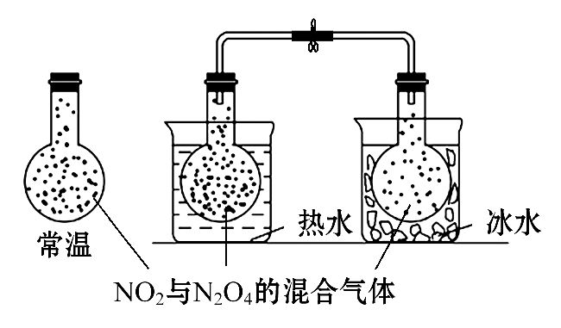
(2)温度对化学平衡的影响
实验原理 | ΔH=-56.9 kJ·mol⁻¹
实验装置
实验现象 | 热水中红棕色_____;冰水中红棕色_____
实验结论 | 体系受热颜色加深,说明c(NO₂)_____,即平衡向_________方向移动;体系被冷却时颜色变浅,说明c(NO₂)_____,即平衡向_________方向移动
加深
变浅
增大
吸热反应
减小
放热反应

Slide 9
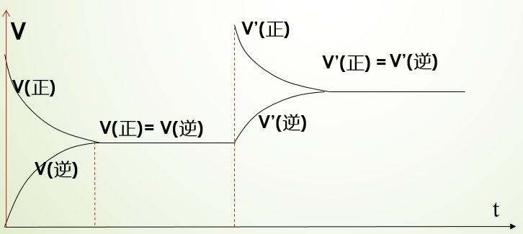
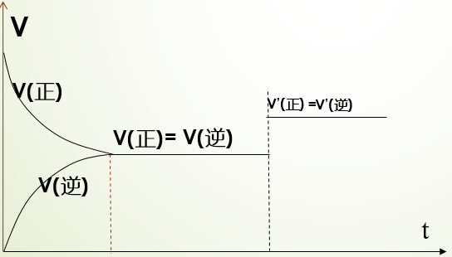
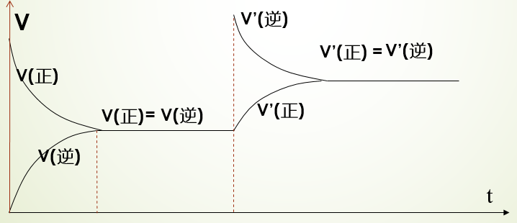
化学平衡移动方向的判断
v_{正}=v_{逆}，平衡不移动
改变条件
v_{正}>v_{逆}，平衡正向移动
v_{正}<v_{逆}，平衡逆向移动

Slide 10
mA(g)+nB(g) pC(g)+qD(g)
1、浓度（ν-t图）
1）反应物浓度增加 / 产物浓度减小，平衡正向移动
V
V’(正)
V’(正) =
V’(逆)
V(正)
V(正)
= V(逆)
V’(逆)
V’(正)
V(逆)
V’(正) =
V’(逆)
V’(逆)
t

Slide 11
mA(g)+nB(g) pC(g)+qD(g)
1、浓度（ν-t图）
1）反应物浓度减小 / 产物浓度增加，平衡逆向移动
V
V’(逆)
V’(正) =
V’(逆)
V(正)
V(正)
= V(逆)
V’(正)
V’(逆)
V(逆)
V’(正) =
V’(逆)
V’(正)
t

Slide 12
mA(g)+nB(g) pC(g)+qD(g)
2、压强（ν-t图）
若m + n＞p + q
1）增加压强，所有物质浓度都增加，正、逆反应速率均加大。此时平衡正向移动，即V’(正) ＞V’(逆)
V’(正)
V
V’(正) =
V’(逆)
V(正)
V’(逆)
V(正)
= V(逆)
V(逆)
t

Slide 13
mA(g)+nB(g) pC(g)+qD(g)
2、压强（ν-t图）
若m + n＞p + q
2）减小压强，所有物质浓度都减小，正、逆反应速率均减小。此时平衡逆向移动，即V’(逆) ＞V’(正)
V
V(正)
V(正)
= V(逆)
V(逆)
V’(逆)
V’(正) =
V’(逆)
t
V’(正)

Slide 14
mA(g)+nB(g) pC(g)+qD(g)
2、压强（ν-t图）
若m + n = p + q
3）增大压强，所有物质浓度都增大，正、逆反应速率同等程度地增大。
4）减小压强，所有物质浓度都减小，正、逆反应速率同等程度地减小。
V
V(正)
V’(正) =
V’(逆)
V(正)
= V(逆)
V(逆)
V’(正) =
V’(逆)
t

Slide 15
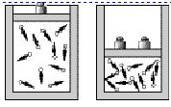
1）一般情况下，增大压强（压缩体积），平衡朝气体体积减小的方向移动。
2）若容器恒温恒压充入不反应气体，此时体积增大，单位体积内气体分子数减小，平衡朝气体体积数增大的方向移动。其结果是相当于减小压强。
3）若容器恒温恒容充入不反应气体，体积不变，浓度不变，平衡不移动。

Slide 16
mA(g)+nB(g) pC(g)+qD(g) △H＜0
3、温度（ν-t图）
1）升高温度，平衡朝吸热方向移动；
此时为逆向移动，即V’(逆) ＞V’(正)
V’(逆)
V
V’(正) =
V’(逆)
V(正)
V’(正)
V(正)
= V(逆)
V(逆)
t

Slide 17
mA(g)+nB(g) pC(g)+qD(g) △H＜0
3、温度（ν-t图）
2）降低温度，平衡朝放热方向移动；
此时为正向移动，即V’(正) ＞V’(逆)
V
V(正)
V(正)
= V(逆)
V’(正)
V’(正) =
V’(逆)
V(逆)
V’(逆)
t

Slide 18
mA(g)+nB(g) pC(g)+qD(g)
4、催化剂（ν-t图）
同等程度地影响正、逆反应速率，即V’(正) = V’(逆) ，平衡不移动
V
V(正)
V’(正) =
V’(逆)
V(正)
= V(逆)
V(逆)
t

